Slide 1
Client lourd MegaCasting

Slide 2
Sommaire
Description du besoin et du contexte
Gestion de projet
Équipe
Planning
Mise en œuvre
Vision globale
Architecture
Fonctionnalités
Vision technique
Conclusion
Auto-critique
Remonter sur le projet

Slide 3
Contexte et besoin
Mise en place d’une plateforme de rencontre entre professionnels et artistes.
Client lourd d’administration disponible en local.
Mise en plus de flux de donnée pour éviter le WebScrapping.
Mise en place d’une architecture réseau.

Slide 4
Équipe
S. Lecann, alternant développeur DIRISI, Brest.
B. Ragot, alternant développeur RAPIDO, Mayenne.

Slide 5
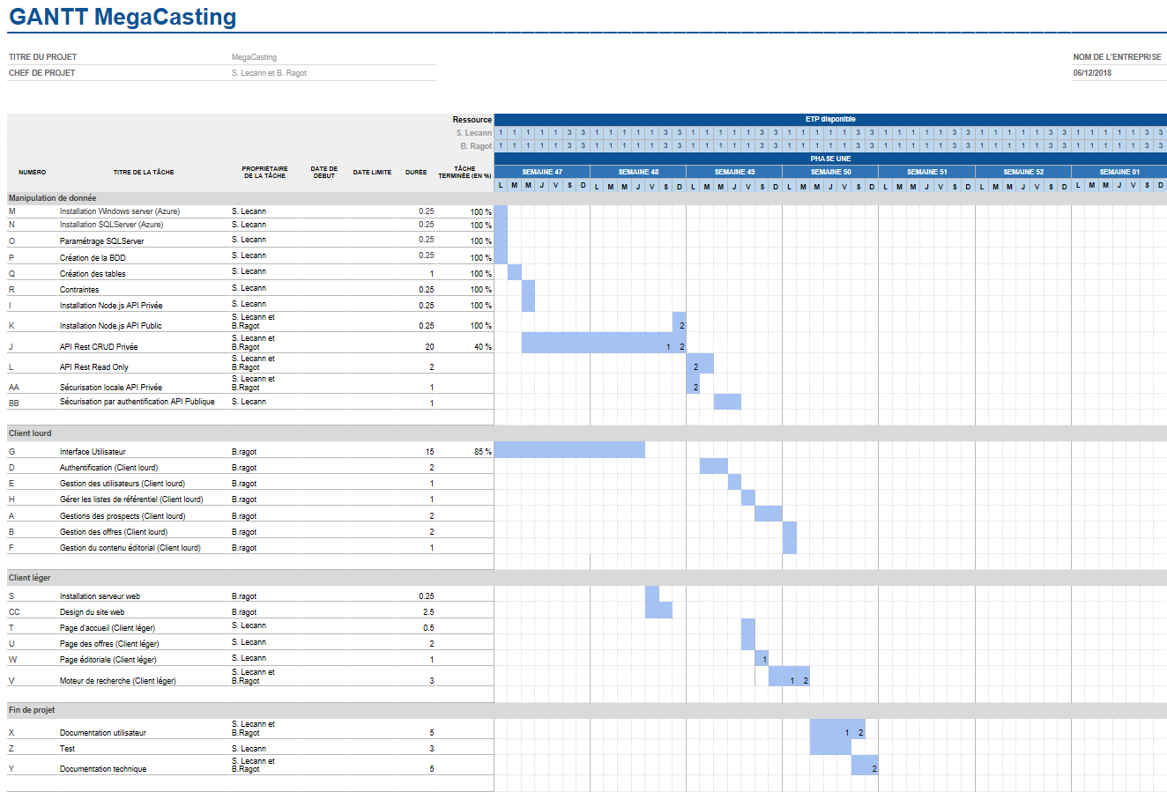
Planning

Slide 6
Mise en oeuvre
Versionning (GitHub)
Intégration continue
Test unitaire (a faire)
Cloud
Rédaction du cahiers des charges
Analyse détaillé (UML, Merise)
Analyse de risque
…

Slide 7
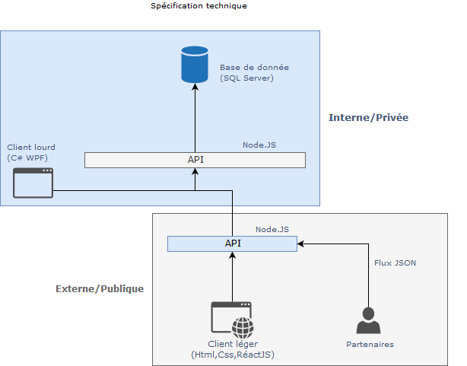
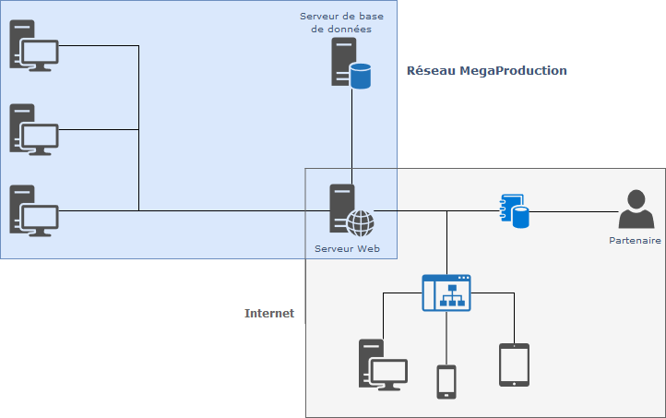
Architecture

Slide 8
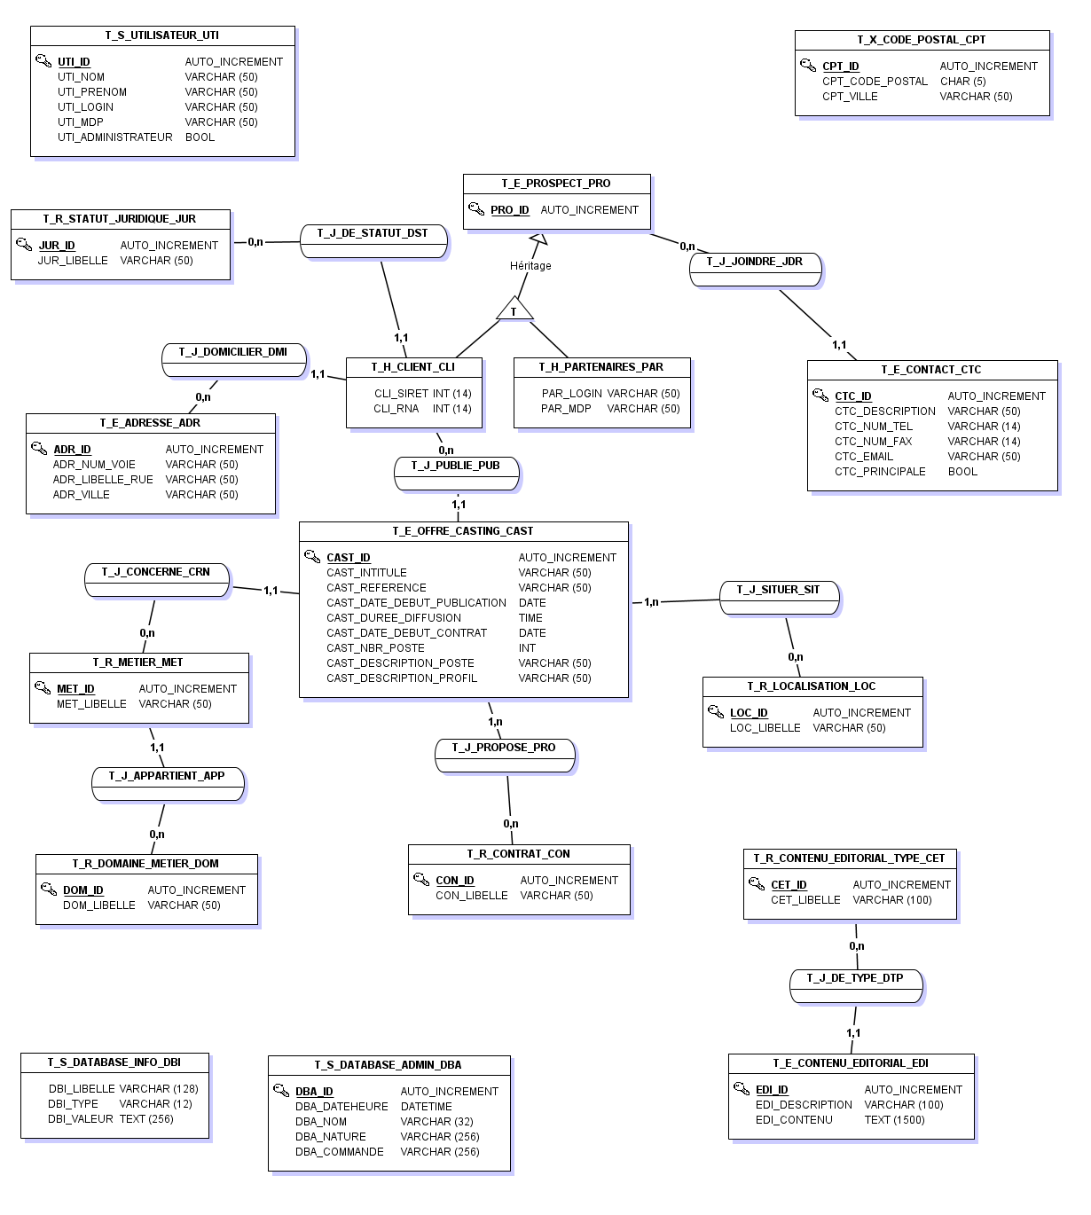
MCD
T_E: table entité
T_R: table ressource
T_J: table jointure
T_S: table système
T_X: ressource externe

Slide 9
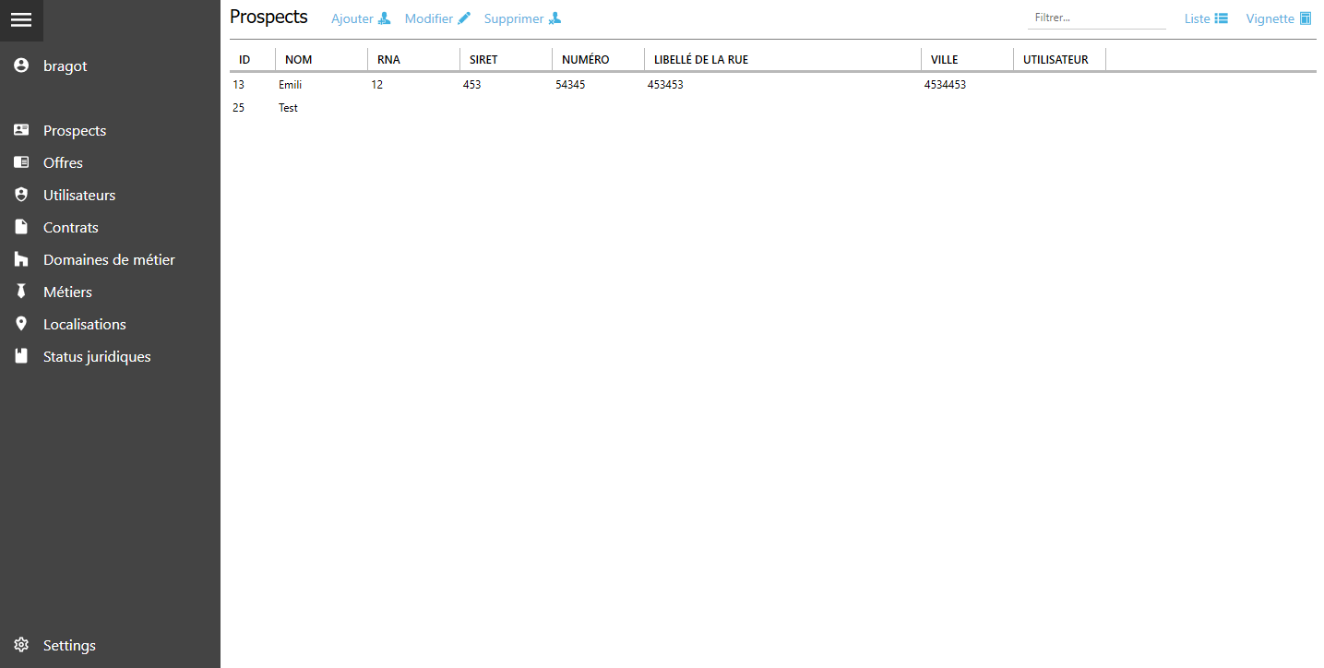
Fonctionnalités
Gestion des offres
Gestion des prospects
Gestion des listes de référentiels
Personnalisation
Gérer les utilisateurs
Connexion

Slide 10




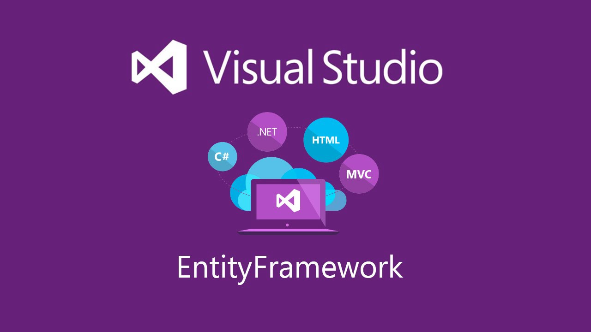
Technologies

Slide 11
Conclusion
Auto-critique
Manque de factorisation
Rendre le client lourd plus rapide
Passage sur l’api prochain
Meilleur contrôle pour les champs textes et sur les passwords
Meilleure utilisation possible du xml
Datatemplate
Rule avec databing (wrapper)
Remonter sur le projet
Plus de fonctionnalités à implémenter

